Slide 1
FINAL PROJECT EDA
Exploratory Data Analysis Lanjutan
Dataset Iris 🌸
Trend • Segmentasi • Outlier • Pattern • Insight • Recommendation
Devina Ghea Amanda / XII TJKT / SMK Negeri 2 Surakarta

Slide 2
1. Gambaran Dataset
Mengenal struktur dan karakteristik data
Dataset yang digunakan adalah Iris Dataset.
Jumlah data: 150 observasi.
Jumlah species: 3, yaitu setosa, versicolor, dan virginica.
Setiap species memiliki 50 observasi.
Terdapat 4 variabel numerik: sepal length, sepal width, petal length, dan petal width.
Dataset tidak memiliki missing value.

Slide 3
2. Statistik Deskriptif
Ringkasan karakteristik variabel numerik
Variabel | Mean | Median | Min | Max
sepal_length | 5.84 | 5.80 | 4.30 | 7.90
sepal_width | 3.06 | 3.00 | 2.00 | 4.40
petal_length | 3.76 | 4.35 | 1.00 | 6.90
petal_width | 1.20 | 1.30 | 0.10 | 2.50
Statistik menunjukkan bahwa setiap variabel memiliki rentang nilai yang berbeda.

Slide 4
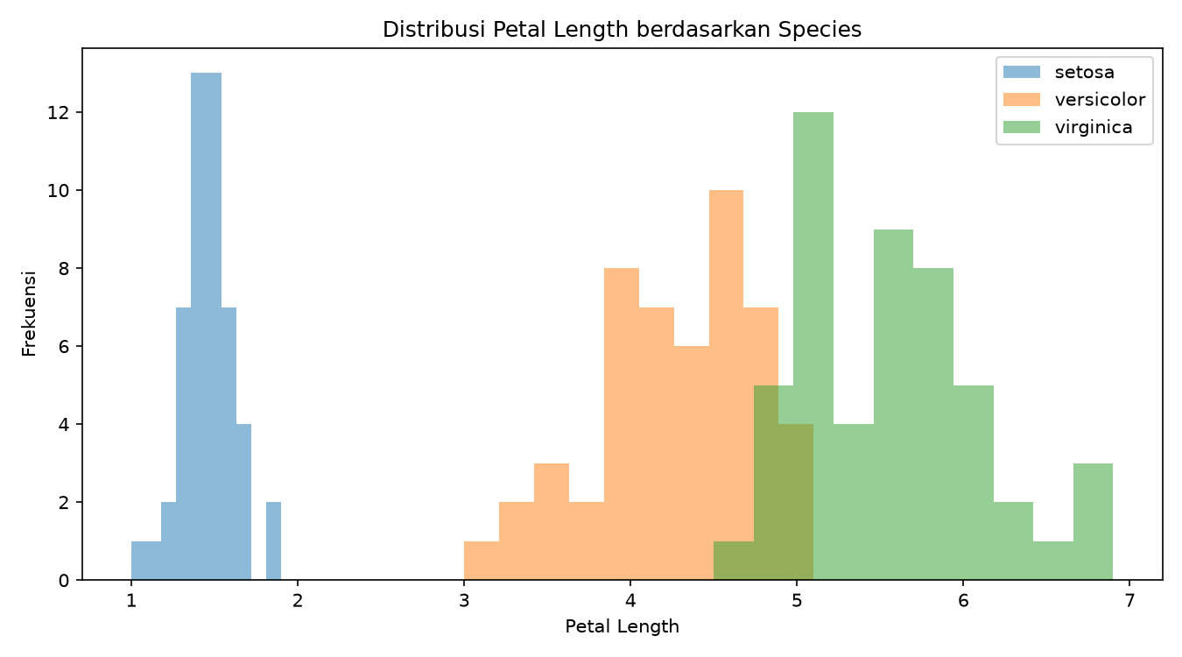
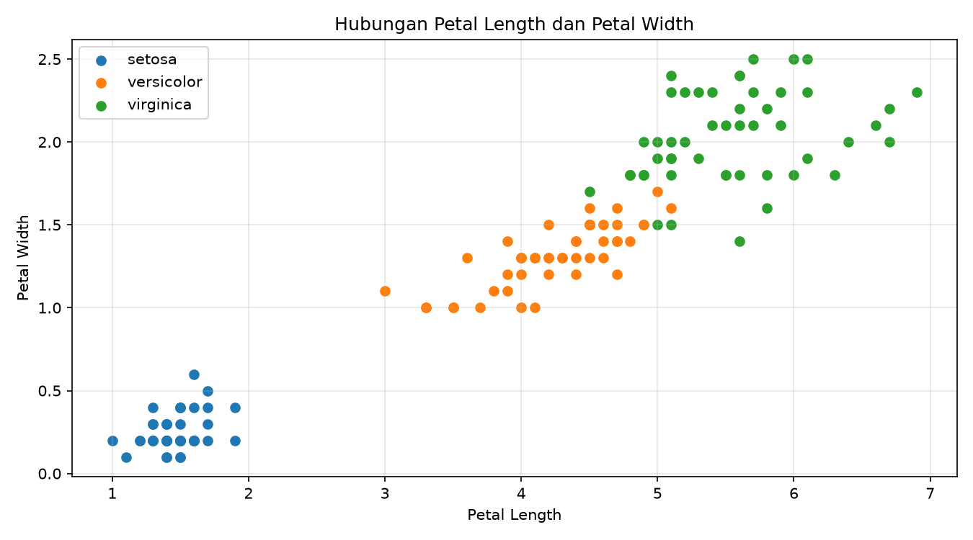
3. Visualisasi Utama
Melihat distribusi dan pola data secara visual
Distribusi Petal Length
Petal Length vs Petal Width

Slide 5
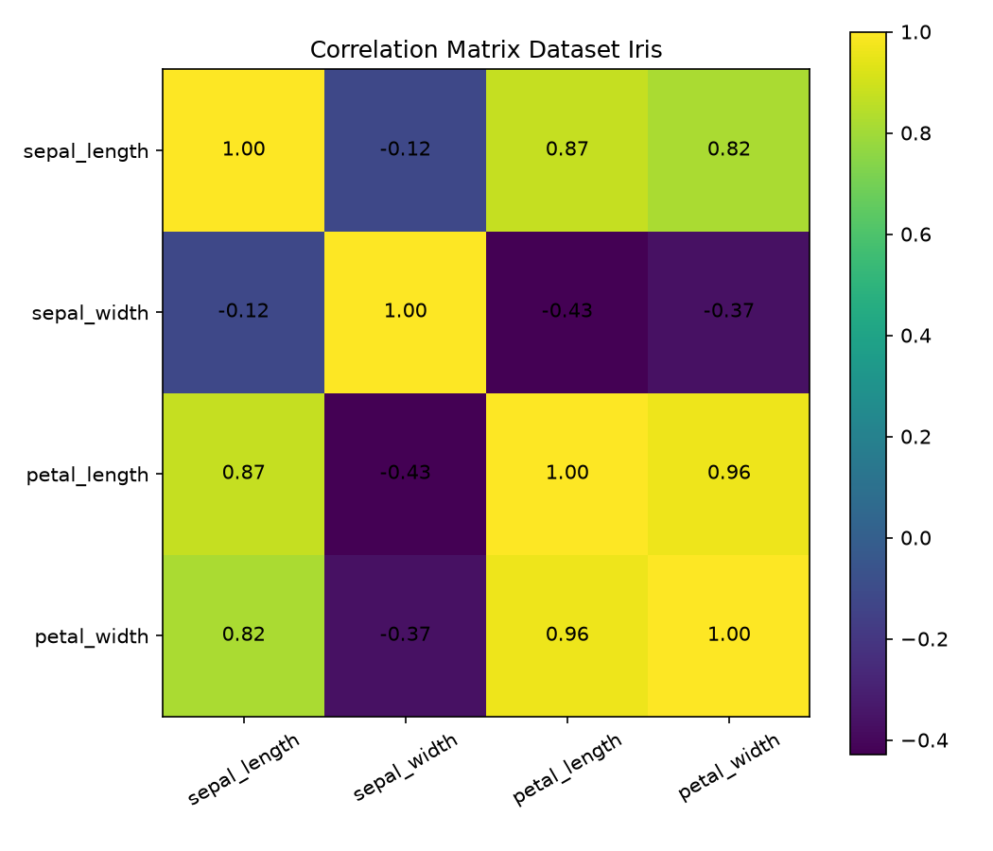
3. Visualisasi Utama — Correlation
Hubungan antarvariabel numerik
Korelasi terkuat:
Petal Length ↔ Petal Width
r = 0.963
Nilai korelasi yang tinggi menunjukkan hubungan linear yang sangat kuat. Namun, korelasi tidak berarti sebab-akibat.

Slide 6
4. Insight Penting
Temuan utama dari proses EDA
Dataset memiliki 150 observasi dan 3 species.
Distribusi data antar-species seimbang: masing-masing 50 data.
Tidak ditemukan missing value.
Petal length dan petal width memiliki korelasi paling kuat, sekitar 0,96.
Ukuran petal memberikan pola pemisahan species yang lebih jelas.
Setosa cenderung memiliki ukuran petal paling kecil dibanding dua species lainnya.
Segmentasi dapat membantu mengelompokkan data berdasarkan karakteristik tertentu.
Outlier perlu diperiksa sebelum dianggap sebagai kesalahan.

Slide 7
5. Permasalahan yang Ditemukan
Keterbatasan dan hal yang perlu diperhatikan
Dataset Iris bukan dataset bisnis sehingga tidak memiliki data penjualan.
Tidak terdapat kolom tanggal sehingga trend waktu tidak dapat dianalisis secara nyata.
Tidak terdapat wilayah, produk, pelanggan, atau kategori bisnis.
Beberapa analisis Week 7 membutuhkan data simulasi atau data turunan.
Outlier tidak boleh langsung dihapus karena belum tentu merupakan kesalahan.
Korelasi tinggi tidak dapat digunakan untuk menyimpulkan hubungan sebab-akibat.

Slide 8
6. Peluang Bisnis
Contoh penerapan hasil EDA pada data bisnis nyata
Segmentasi pelanggan berdasarkan karakteristik dan perilaku.
Segmentasi produk berdasarkan performa penjualan.
Pemantauan KPI melalui dashboard.
Analisis trend untuk mengetahui pertumbuhan dan penurunan performa.
Deteksi transaksi tidak biasa menggunakan analisis outlier.
Penggunaan variabel yang paling informatif untuk mendukung pengambilan keputusan.

Slide 9
7. Rekomendasi
Langkah yang dapat diterapkan setelah EDA
Pastikan dataset bisnis memiliki atribut waktu, produk, pelanggan, wilayah, kategori, dan nilai transaksi.
Gunakan segmentasi untuk memahami kelompok data yang berbeda.
Validasi outlier sebelum melakukan penghapusan atau perubahan.
Gunakan dashboard untuk memonitor KPI secara berkala.
Fokuskan analisis pada variabel yang paling informatif.
Lakukan evaluasi secara berkala agar keputusan tetap sesuai kondisi data terbaru.

Slide 10
Kesimpulan
Hasil akhir Exploratory Data Analysis
EDA membantu memahami data sebelum digunakan untuk analisis atau pengambilan keputusan.
Dataset berhasil dipahami melalui statistik deskriptif.
Visualisasi membantu menemukan pola dan hubungan antarvariabel.
Segmentasi membantu melihat karakteristik kelompok data.
Outlier perlu divalidasi sebelum dilakukan tindakan.
Dashboard dapat digunakan untuk monitoring pada data bisnis nyata.
Hasil EDA dapat menjadi dasar untuk analisis dan keputusan berikutnya.

Slide 11
TERIMA KASIH 🌸
Final Project — Exploratory Data Analysis Lanjutan

